Slide 1
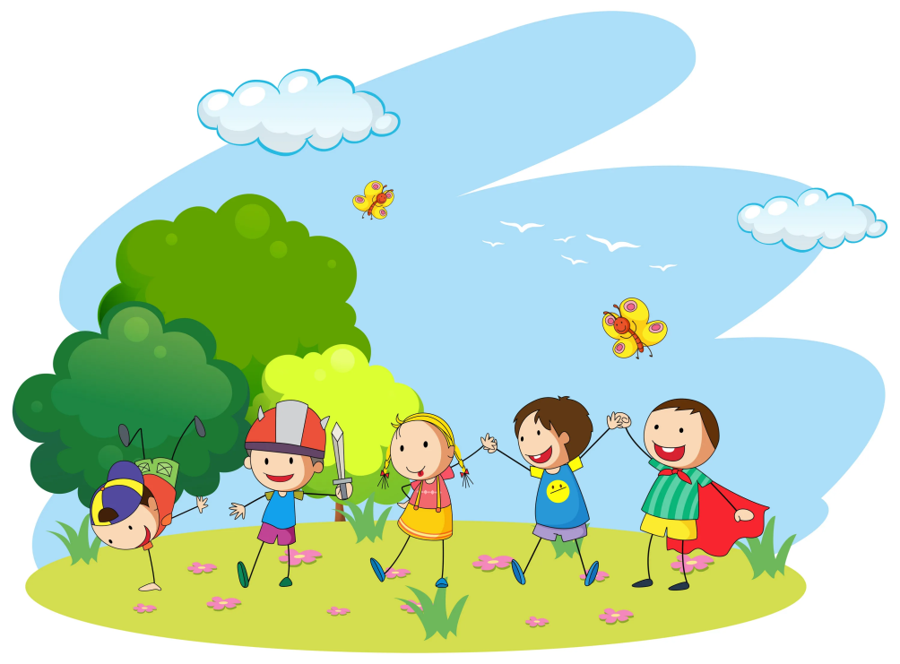
Рекомендации учителя - дефектолога на лето

Slide 2

Лето для детей – это долгожданный праздник.
Полноценное лето способно обеспечить детям запас энергии на весь будущий год.
В то же время нельзя забывать о закреплении в памяти ребенка приобретенных в течение учебного года знаний и навыков. Самый продуктивный метод повторения пройденного материала – включить полученные за год знания и умения в рамки занимательных игр. Только игра и живое непосредственное общение!
Вот несколько советов и подборка игр, которые помогут детям закрепить полученные знания на практике.

Slide 3

Развитие сенсорного восприятия
1.Игры с песком. «Найди игрушку», «Спрячь игрушку», Нарисуй пальчиком (палочкой) на песке, «Забавные ладошки» (Сделать отпечатки ладошек; палочкой дорисовать изображение), «Золотоискатели» (Разбросать камешки по песчаной поверхности, спрятать.Искать "золото", считать, складывать в сито) – развивают тактильное восприятие, закрепляют навыки счета, сравнения по величине, фантазию, моторику.
2.Игры: «Определи на вкус», «Что так пахнет?», «Что спрятано в мешочке?» (определение наощупь), «Сосчитай предметы в мешочке» (Не глядя)– развивают тактильное восприятие, закрепляют навыки счета, создают сюрпризный момент.
3.Игры с цветом. Рисование, раскрашивание (Так же, как на образце; так же, как в природе, на наглядности),
-игра «Найди такого же цвета» - закрепляет навыки соотнесения с образцом, знание цветов и оттенков
Пример. Найди, где стоит красная машина? А березку найдешь? А где зеленая скамеечка? и т.п. – развивает внимание, знание цвета.
Начинать надо с простых заданий, и постепенно усложнять описание предметов, которые нужно найти
Пример. Найди маленький зеленый листочек. Найди большую черную птицу…

Slide 4
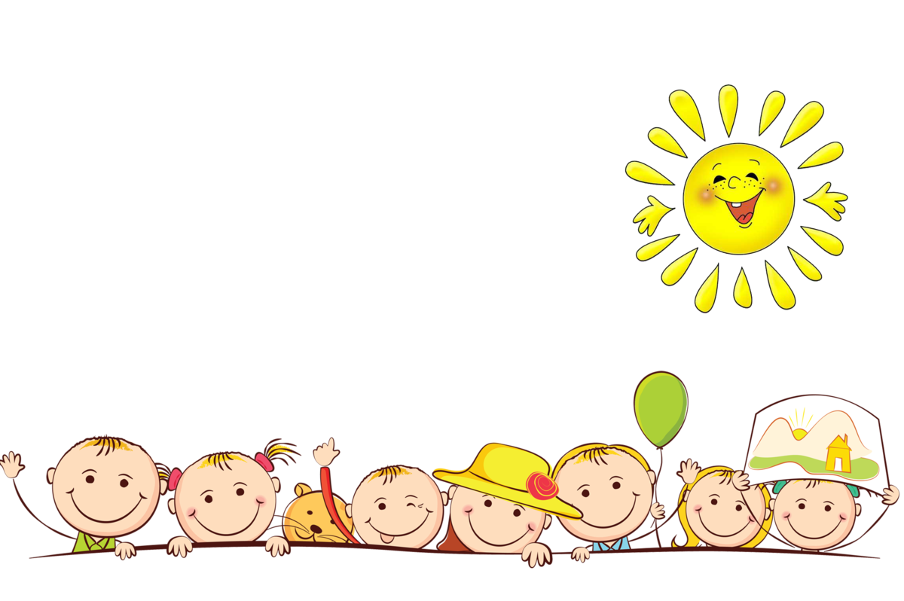
Ознакомление с окружающим
1. "Находилки - искалки".На листе бумаги - изображение различных предметов, которые нужно найти на улице.
Попробуйте попутешествовать по округе и найти все предметы, которые нарисованы на картинке. Найденные предметы можно отмечать галочкой".
2. Игры с мячом. «Съедобное – несъедобное», «Живое – неживое», «Я знаю 5 (можно начать с двух) названий (имен) …», «Наоборот» (на слова с противоположным значением: высокий – низкий, легкий – тяжелый) - помогают отрабатывать ритм, скорость реакции, умение думать и говорить одновременно, увеличивают словарный запас ребенка.
3. Игры в слова. К таким играм можно отнести:
- «Найди лишнее слово»
Примеры:
Храбрый, злой, смелый, отважный;
Яблоко, слива, огурец, груша;
Ложка, тарелка, кастрюля, сумка;
Платье, свитер, шапка, рубашка;
Береза, дуб, сосна, земляника.
- «Расскажи о предмете: какой он»(назови как можно больше прилагательных): яблоко какое? – зеленое, большое, твердое, сочное, душистое; мяч какой?....., машина какая?.......
- «Что он может делать?» (назови как можно больше глаголов): цветок что делает? - растет, цветет, распускается, вянет и т.д.
- «Бывает — не бывает» (с мячом, по принципу «Съедобное-несъедобное»)
Ситуации: поезд летит по небу; кошка хочет есть; почтальон принес письмо; яблоко соленое; дом пошел гулять; туфли стеклянные и т.д. Эти упражнения помогут развить словарь и слуховую память.
- «Отгадай и найди». Опишите ребенку предмет, который находится на детской площадке, не называйте его.
Пример:«Найди то, что я загадала! Это находится на этой детской площадке, оно сделано из деревянных досок, на нем любят сидеть люди» (скамейка)

Slide 5

Математика на прогулке
«Цифры». Рисуем на асфальте цифру и просим ребенка положить рядом столько камушков (цветочков, веточек), сколько обозначает цифра.
2. «Больше-меньше». Выкладываем перед ребенком три травинки и два камешка. Пусть ответит чего больше – камешков или травинок.
3. «Задачки». Для этой игры нужны небольшие фигурки животных (например, от киндер-сюрприза).
Пример. Зайка, мишка и белочка нашли в саду три «ягодки» (выкладываем перед ребенком три камешка). Хватит ли ягодок, чтобы накормить всех друзей? А если «ягодок» будет две?

Slide 6

Развитие пространственно-временных представлений
П/и «День-ночь».
На слово «День» ребёнок гуляет, прыгает по комнате, на слово «Ночь» ребёнок приседает на корточки, складывает руки у щеки, закрывает глаза.
2. «Иди, куда скажу».
Спрячьте на площадке или в комноте предмет. Предложите ребенку его найти, следуя вашим командам (Сделай три шага вперед, теперь поверни налево и т.п.).
3. «Дни недели».
Играя с мячом называть с ребёнком дни недели, начиная с понедельника. При постоянном повторении детям легче запомнить эти понятия. По аналогии запоминаются месяцы года, время суток: утро, день, вечер, ночь.

Slide 7

Игры на развитие творческого мышления
«Что будет, если?..»- поможет научить детей размышлять, делать выводы. Принимаются все варианты ответов. Старайтесь развернуть тему до предела, задавая ребенку наводящие вопросы. Примеры заданий: «Что будет, если...
... человек перестанет есть?
... не выключить кипящий чайник?
... носить тесную обувь?
... не чистить зубы?
... забить мяч в окно?
... дразнить собаку?
... не спать?
... посадить цветы в песке? и др.

Slide 8

Развитие мелкой моторики
· Выкладывать рисунки (из камней, шишек, палочек, песка, фасоли, гороха и т.д.);
· Играть с сухим и мокрым песком;
· Играть с мячами и мячиками (бросать, ловить, бить в цель);
· Бросать и ловить летающие тарелочки;
· Собирать мозаики, конструкторы, пазлы;
· Перебирать крупы;
· Играть с пальчиками (пальчиковая гимнастика);
· Раскрашивать раскраски цветными карандашами;
· Собирать бусы, играть в шнуровки (развязывать и завязывать узелки);
· Лепить из пластилина.

Slide 9

Закреплять все лексические темы из тетради с домашними заданиями
И главное:
1. К следующему упражнению переходите, лишь усвоив предыдущее.
2. Не фиксируйте внимание ребёнка на ошибках, а тактично исправьте его.
3. Постоянно контролируйте речь детей, учите правильно произносить звуки в словах, фразах.
4. Не требуйте от ребенка называть или говорить то, что ему в данный момент недоступно.

